Slide 1
Fundamentos de Redes Locais e Remotas
Introdução ao Packet Tracer
Wagner Cesar Vieira wagner.vieira@etec.sp.gov.br

Slide 2
Agenda
Introdução
Instalação do Packet Tracer
Interface
Ambiente
Criando uma rede local
Configurações
Testando a rede

Slide 3
Introdução
Uma solução interessante que pode ajudar a quem for criar uma rede na prática, seria antes de tudo, criar, configurar e simular o funcionamento de uma rede de computador através de um software específico para este fim.
Entre os softwares existentes no mercado, destaca-se o software Cisco Packet Tracer desenvolvido pela maior empresa de equipamentos para rede do mundo, conhecida por CISCO.
O PT (Packet Tracer) permite criar ambientes de redes LANs e WANs e além disso simular também, permitindo realizar diversas situações como por exemplo: roteamento entre LANs, montagem de redes locais simples, criação de VLANs, montagem de rede Frame Relay e outros.
A função principal deste programa, além de simular diversos tipos de redes, é também servir como base de estudo para as certificações oferecida pela CISCO e demais configurações nos produtos por ela comercializados.

Slide 4
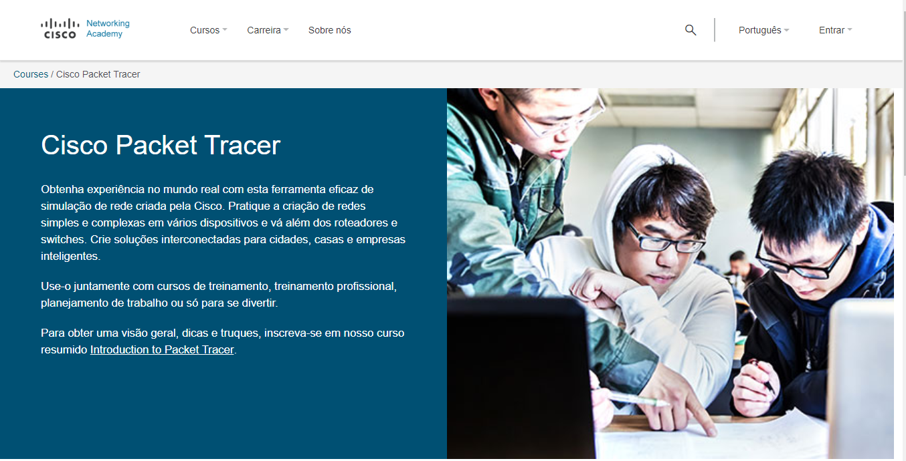
Instalação do Cisco Packet Tracer
https://www.netacad.com/pt-br
https://www.netacad.com/pt-br/courses/packet-tracer/introduction-packet-tracer

Slide 5
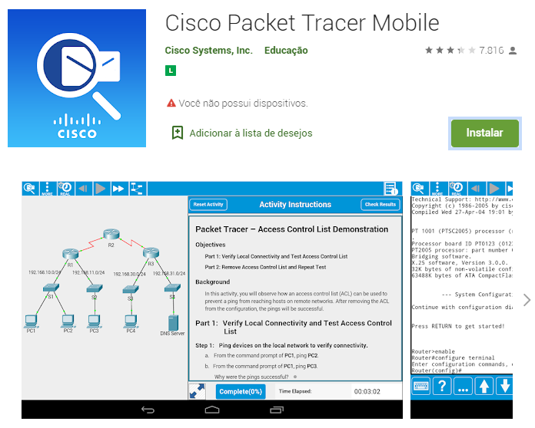

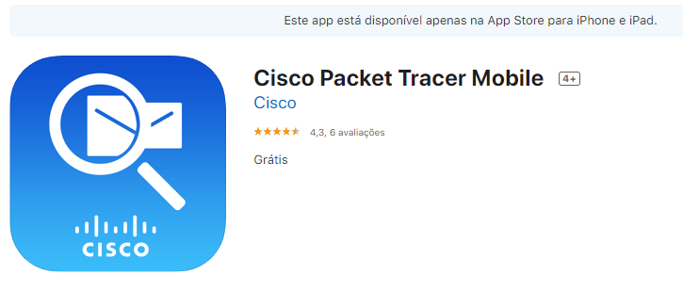
Instalação do Cisco Packet Tracer
Versão Mobile
https://downloads.digitaltrends.com/cisco-packet-tracer/windows/post-download

Slide 6
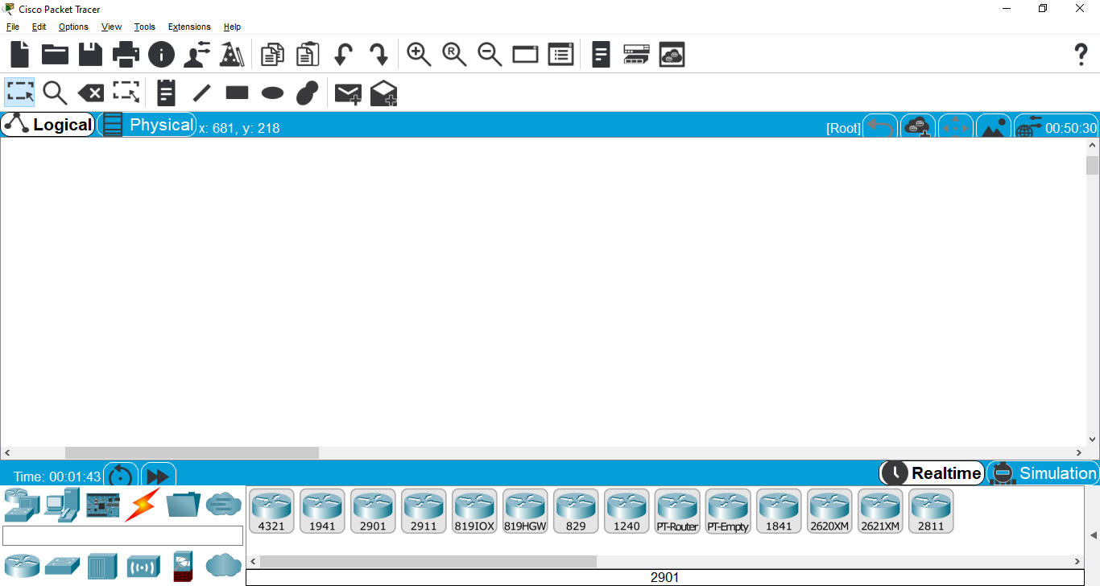

Slide 7
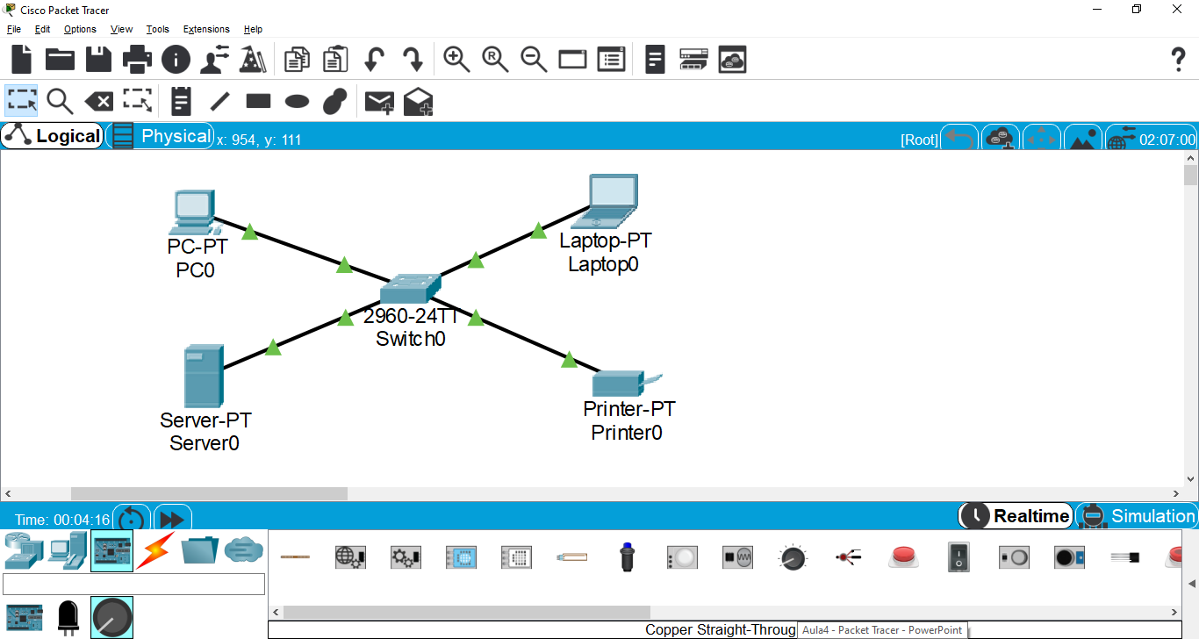

Slide 8
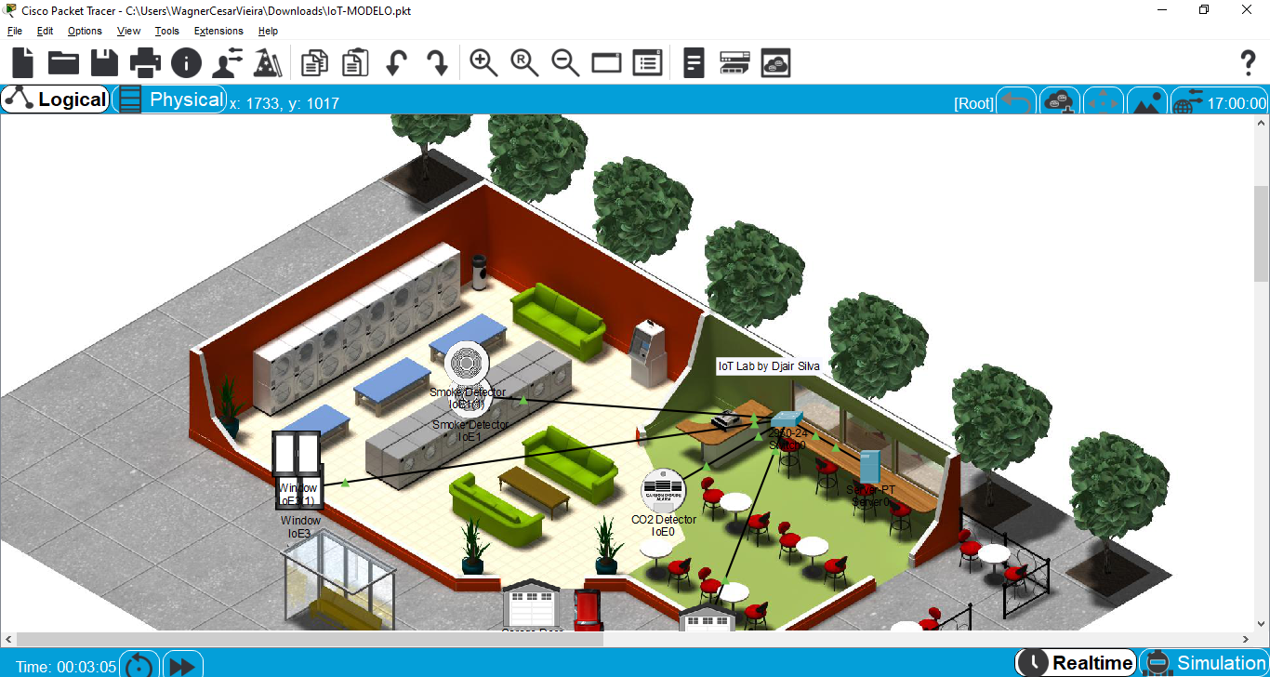

Slide 9
Interface principal do Packet Tracer
Barra de botões de uso geral
Espaço de trabalho
Barra de testes
Barra de dispositivos

Slide 10
Ambiente do Cisco Packet Tracer
O Ambiente do Cisco Packet Tracer é constituído por:
Espaço de Trabalho: área na qual se cria todo o ambiente de rede, seja ela uma rede local ou global.
Barra de Botões de uso geral: contém botões para realização de tarefas básicas, como Salvar, Criar Novo Documento, Imprimir, entre outras funções básicas.
Barra de Ajustes: através desta barra é possível inserir notificações em sua rede, bem como deletar algum dispositivo e trabalhar com o uso de pacotes para um futuro teste simulado.
Barra de Dispositivos: Nesta barra se encontram todos os dispositivos que o Cisco Packet Tracer suporta. Nela está disponível desde dispositivos básicos como Hub, Switch, Pcs. Cabos e avançados como Roteador, Equipamentos WAN e VOIP.
OBS: Durante as atividades, o prévio conhecimento das opções disponíveis no programa, facilitará a sua utilização. Utilizaremos funções básicas e intermediárias deste software e o avanço para tarefas avançadas poderá ser alcançado através de um bom conhecimento em redes de computadores.

Slide 11

Criando uma Rede Local Ponto-a-Ponto
Primeiramente será criado uma simples rede do tipo ponto-a-ponto utilizando recursos básicos de equipamentos e endereçamento IPv4.
Salve esta aula como rede_simples.pkt
02. Selecione na Barra de Dispositivos (canto inferior esquerdo) o componente End Devices;
para isto clique somente uma vez neste elemento.
03. Na janela que se abre a direita, clicando apenas uma vez com o botão esquerdo do mouse, escolha o primeiro computador da esquerda chamado PC-PT.
04. Ao posicionar o mouse na área de trabalho do programa, o mouse deverá estar com um formato de uma cruz. Após isso basta clicar somente uma vez em qualquer área em branco.

Slide 12
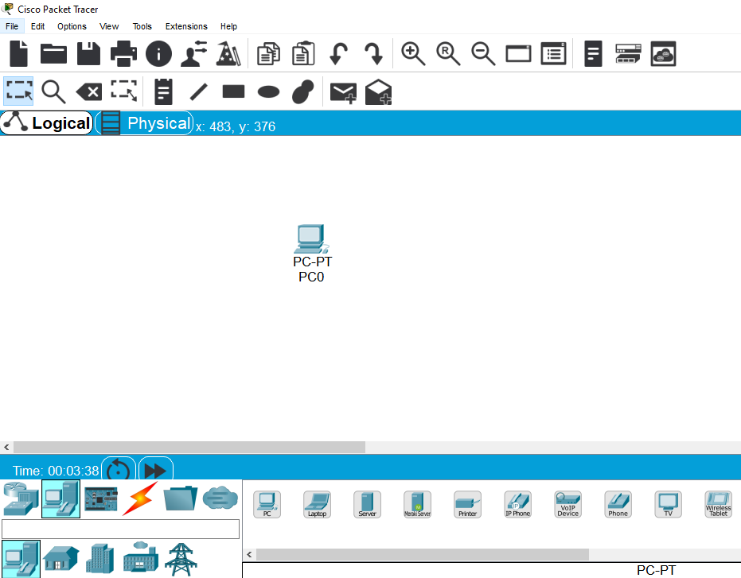
Criando uma Rede Local Ponto-a-Ponto
3º Passo
1º Passo
2º Passo

Slide 13

Criando uma Rede Local Ponto-a-Ponto
Repita as etapas 2, 3 e 4 para inserir mais um em sua área de trabalho.
Após isto iremos conectar estes dois PCs (PC0 e PC1) através de um cabo UTP do tipo Cross-over.
05.Clique no símbolo de um raio avermelhado na Barra de Dispositivos.
06.Ao lado irá estará disponível diversos tipos de cabos, entre eles estão cabos de configuração de roteador (Console), cabos para conectar roteador com model (Serial DCE/DTE), FIbra Óptica (FIber), entre outros. Neste curso utilizaremos somente os cabos Copper Straight-Through (Direto) e o Copper Cross-over (Cruzado), pois ambos os cabos UTPs são os mais utilziados em uma infra-estrutura de rede local (LAN).

Slide 14



Criando uma Rede Local Ponto-a-Ponto
07. Como é uma conexão entre PCs somente sem envolver concentradores, utilizaremos o cabo do tipo Cross-over. Para isto selecione-o clicando apenas uma vez.
08. O mouse neste momento assumirá um símbolo com o formato de um cabo. Clique apenas uma vez no PC0 e em seguida aparecerá uma pequena janela ao seu lado com as portas disponíveis (RS 232 e FastEthernet) para conectar o cabo. Clique na opção FastEthernet, conforme indica a figura.
09. Arraste a conexão do cabo até o PC1 e repita a etapa 08.
Se tudo ocorreu sem maiores problemas, sua tela deverá estar semelhante com a figura abaixo:

Slide 15
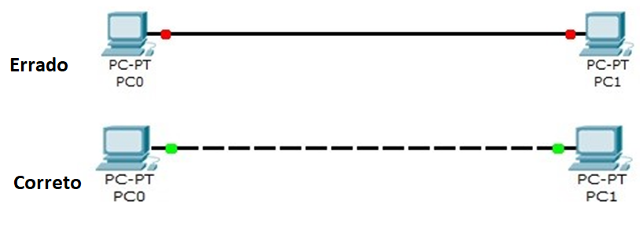
Criando uma Rede Local Ponto-a-Ponto
ATENÇÃO:
Se ao conectar um cabo errado entre os PCs ou outros dispositivos, acenderá um led na cor vermelha ao lado dos equipamento (veja imagens abaixo) e neste caso será preciso clicar uma vez sobre o cabo que esta conectando os dispositivos e apertar a tecla Del (Delete) do seu teclado e em seguida escolher o cabo adequado para realizar a conexão física.

Slide 16
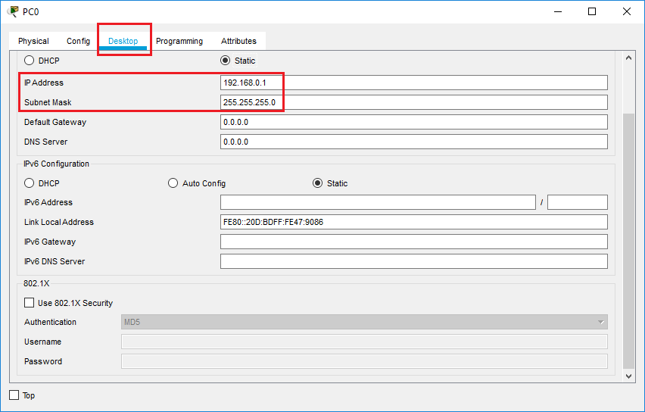
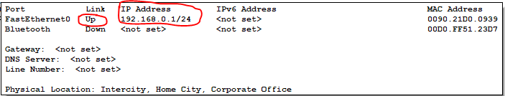
Configuração endereço IP – PC0
Após certificar que fisicamente os dois PCs estão conectados através do led verde, vamos configurar o IP nas máquinas.
01. Clique uma vez no PC0 e abrirá uma nova janela.
02. Clique na aba Desktop e em seguida na opção IP Configuration.
03. Preencha os campos conforme o exemplo:
-Marque a opção Static
-Ip Address: 192.168.0.1
-Subnet Mask: 255.255.255.0
04. Feche a janela

Slide 17
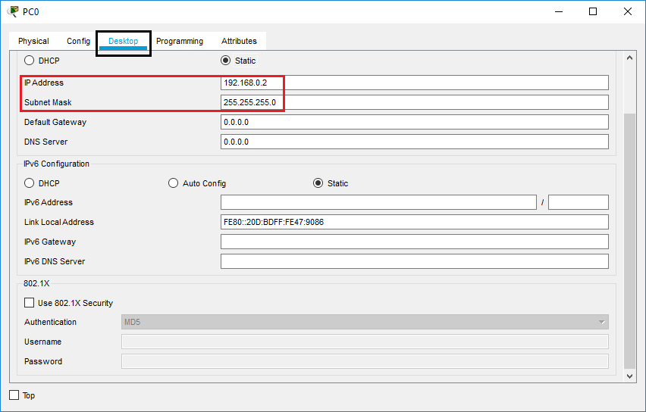
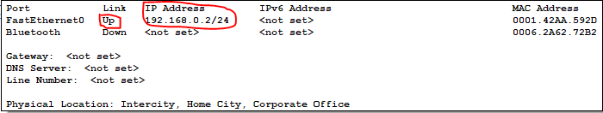
Configuração endereço IP – PC1
Após certificar que fisicamente os dois PCs estão conectados através do led verde, vamos configurar o IP nas máquinas.
01. Clique uma vez no PC1 e abrirá uma nova janela.
02. Clique na aba Desktop e em seguida na opção IP Configuration.
03. Preencha os campos conforme o exemplo:
-Marque a opção Static
-Ip Address: 192.168.0.2
-Subnet Mask: 255.255.255.0
04. Feche a janela

Slide 18
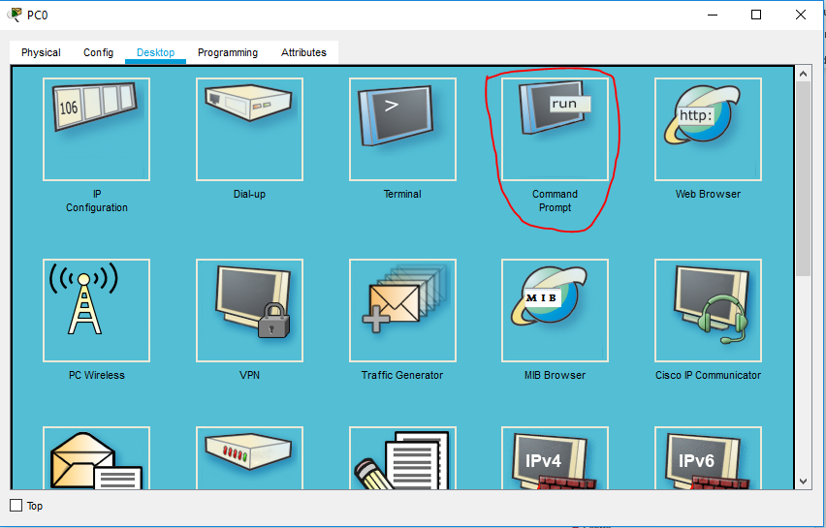
Testando uma Rede de Computador
Um teste básico que existe em uma rede de computador, é o comando PING, o qual, envia alguns pacotes da máquina transmissora para a receptora afim de checar se há uma conexão física e lógica básica. O Cisco Packet Tracer oferece também este tipo de teste, para isto siga as seguintes etapas:
TESTE COM O COMANDO PING:
01. Selecione o PC0 (192.168.0.1) e clique uma vez sobre ele.
02. Clique na aba Desktop e em seguida clique no botão Command Prompt
03. Abrirá uma janela semelhante ao do bom e velho MS-DOS.
04. Digite no prompt de comando: PING 192.168.0.2
05. Se tudo ocorrer bem, não deverá haver perda de pacotes.
06. Feche a Janela
07. Repita a operação de PING do PC1(192.168.0.2) para o PC0 (192.168.0.1).

Slide 19

TESTE COM O ENVIO DE PDU (Protocol Data Unit - Unidade de Dados de Protocolo):
Podemos realizar também um teste mais eficaz dentro do Cisco Packet Tracer, afim de certificar que o endereçamento IP esteja correto. Este tipo de teste nos permite filtrar o que queremos enviar para o destinatário; como por exemplo enviar somente pacotes com o protocolo HTTP, DNS e outros tipos.
Iremos agora fazer um teste simples com esse método. Veja:
Clique na janela Barra de Ajustes que se encontra à sua direita:
02. Clique somente uma vez no botão Add Simple PDU ou então aperte as teclas P.
03. Com o mouse com formato de uma pequena cruz com um envelope, clique sobre o PC0.
04. Na sequência, clique sobre o PC1
05. Parece que nada aconteceu, mas observe na Barra de Testes (canto direito inferior), que aparece a seguinte tela:

Slide 20
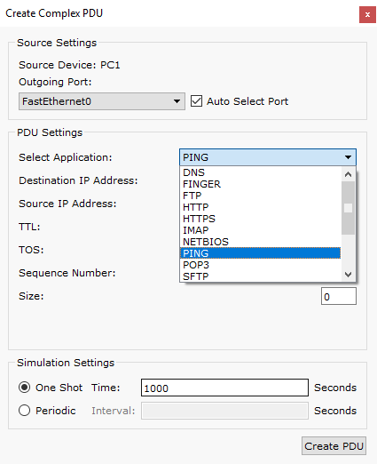
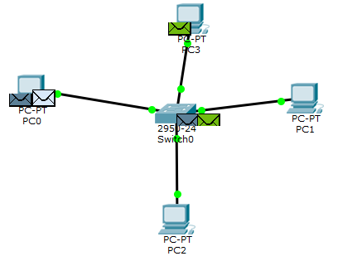

TESTE COM O ENVIO DE PDU (Protocol Data Unit - Unidade de Dados de Protocolo):

Slide 21


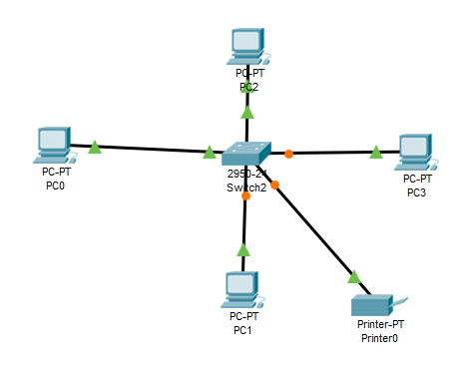





Criando e configurando uma Rede Local
Agora que você já foi capaz de montar e testar um rede simples ponto-a-ponto, vamos criar uma rede mais completa e para isso precisaremos de alguns dispositivos, os quais são:
04 PCs
01 Impressora
(própria para trabalhar em rede)
01 Switch

Slide 22
Criando e configurando uma Rede Local
01. Primeiramente salve esta atividade como: exerc2.pkt
02. Insira os determinados elementos apresentados na tabela abaixo:
03. Organize os dispositivos conforme você desejar
04. Ao conectar os cabos no Switch, você poderá escolher qualquer porta disponível e será normal durante a estabilização da conexão o led ficar na cor laranja, isto ocorre porque esta sendo feito o estabelecimento da comunicação.
 | Rede Local
Equipamento | Modelo
04 PCs | Generic (PC-PT)
01 Switch | 2950-24
01 Impressora | Generic (Printer)
Cabo UTP | Direto (Straight-Through)

Slide 23
Criando e configurando uma Rede Local
05. Vamos inserir um rótulo para nossa rede. Para isto clique na Barra de Ajustes no lado direito da janela principal e escolha o botão Place Note
06. Posicione o mouse no acima de sua rede criada e digite: REDE LOCAL
07. Para atribuir os IPs nos computadores basta seguir a Aula 01 no item Configurando o IP.
08. Configure os seguintes IPs nos computadores e impressora:
 | Faixa de IPs
Equipamento | IP | Máscara de Rede
PC0 | 192.168.100.1 | 255.255.255.0
PC1 | 192.168.100.2 | 255.255.255.0
PC2 | 192.168.100.3 | 255.255.255.0
PC3 | 192.168.100.4 | 255.255.255.0
Printer0 | 192.168.100.10 | 255.255.255.0

Slide 24
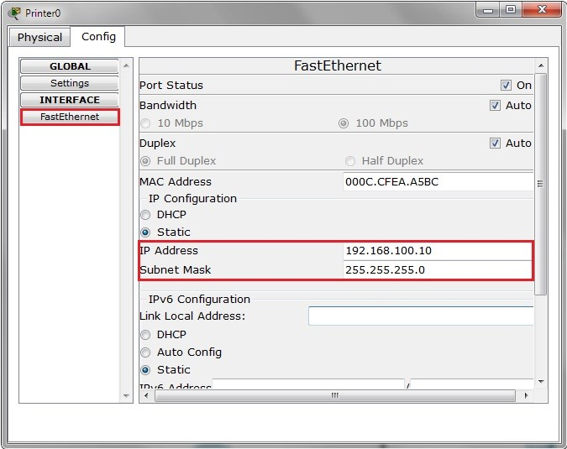
Criando e configurando uma Rede Local
09. Para inserir um IP na impressora (Printer0), clique uma vez sobre ela
10. Na janela que se abre, clique na aba Config
11. Clique no botão FastEthernet (Interface)
12. Localize a caixa de texto pertencente ao IP Address e insira o IP 192.168.100.10 e Subnet Mask (Máscara de Rede) 255.255.255.0.
Caso você não encontre estas opções veja a figura, ao lado, já devidamente preenchida.
13. Feche a janela de configuração IP da Impressora (Printer)

Slide 25
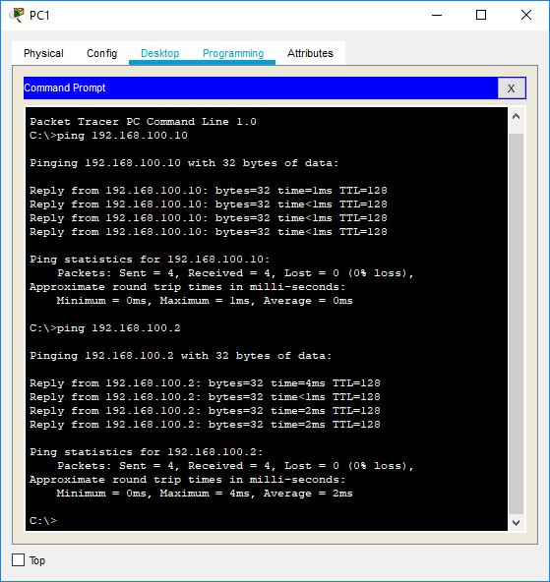
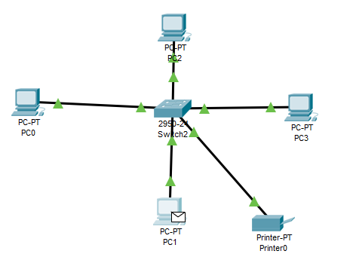
Testando a configuração
14. Posicione o mouse sobre cada dispositivo até aparecer uma pequena janela com algumas informações, entre elas o número IP. Certifique de que todos os dispositivos estão devidamente configurados.
15. Faça os dois tipos de testes, ou seja, o Teste com Ping e o teste com envio de PDUs.

Slide 26
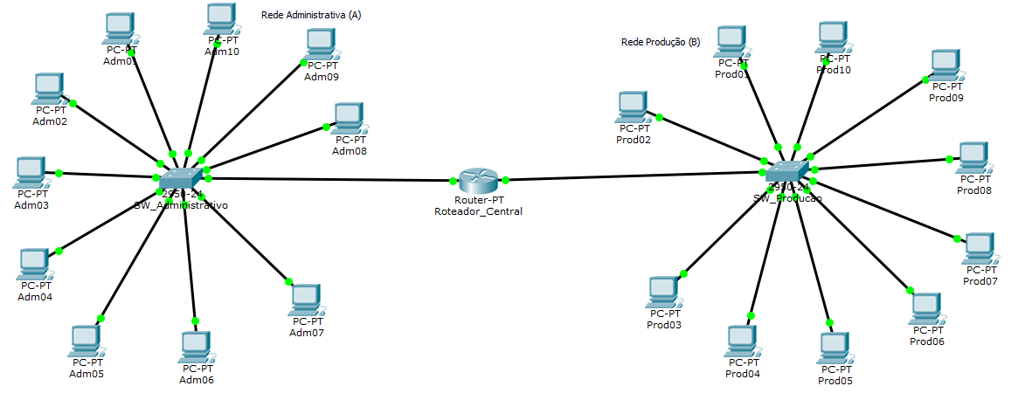
Interconexão de redes

Slide 27
Configuração de IPs
 | Faixa de IPs da Rede A
Equipamento | IP | Máscara de Rede
PC1 | 192.168.10.1 | 255.255.255.0
PC2 | 192.168.10.2 | 255.255.255.0
PC3 | 192.168.10.3 | 255.255.255.0
PC4 | 192.168.10.1 | 255.255.255.0
PC5 | 192.168.10.5 | 255.255.255.0
PC6 | 192.168.10.6 | 255.255.255.0
PC7 | 192.168.10.7 | 255.255.255.0
PC8 | 192.168.10.8 | 255.255.255.0
PC9 | 192.168.10.9 | 255.255.255.0
PC10 | 192.168.10.10 | 255.255.255.0
 | Faixa de IPs da Rede B
Equipamento | IP | Máscara de Rede
PC1 | 172.165.20.1 | 255.255.0.0
PC2 | 172.165.20.2 | 255.255.0.0
PC3 | 172.165.20.3 | 255.255.0.0
PC4 | 172.165.20.4 | 255.255.0.0
PC5 | 172.165.20.5 | 255.255.0.0
PC6 | 172.165.20.6 | 255.255.0.0
PC7 | 172.165.20.7 | 255.255.0.0
PC8 | 172.165.20.8 | 255.255.0.0
PC9 | 172.165.20.9 | 255.255.0.0
PC10 | 172.165.20.10 | 255.255.0.0

Slide 28
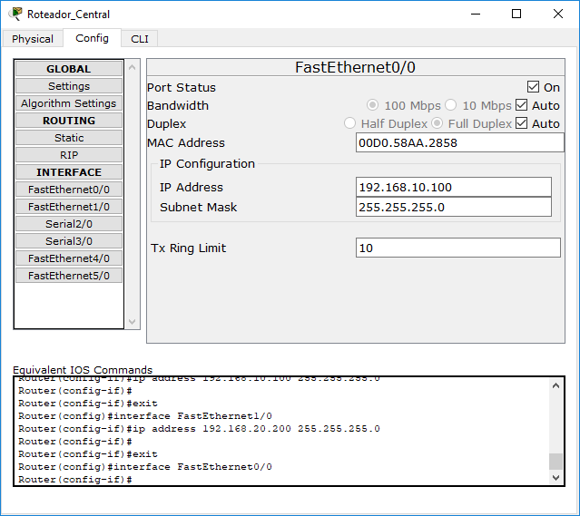
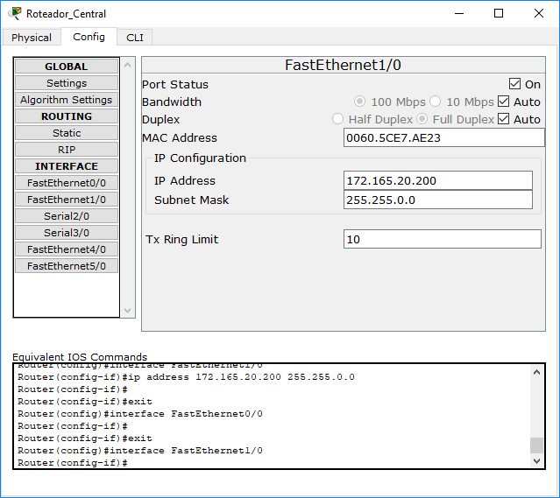
Configuração do Roteador

Slide 29
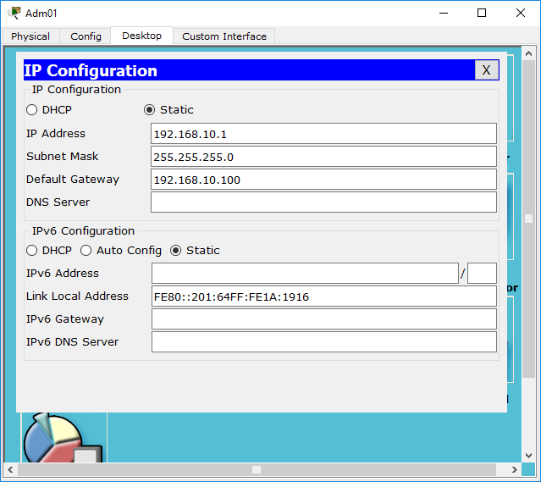

Configuração do Gateway

Slide 30
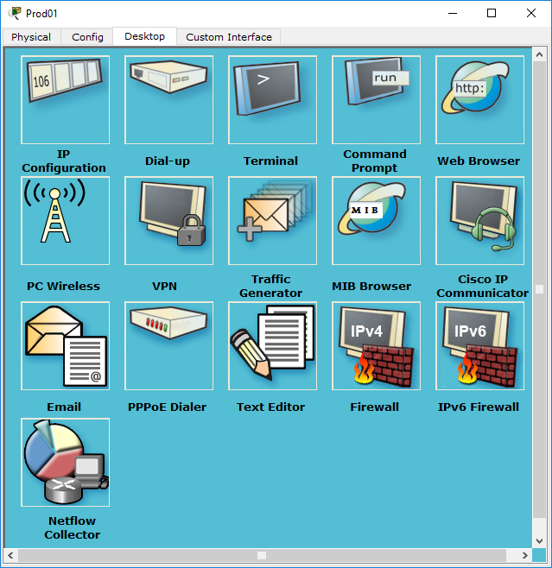
Testes de conexão

Slide 31
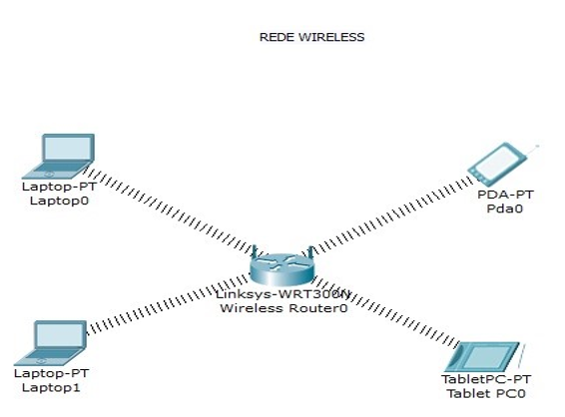
Próxima aula....
Criando uma Rede Wireless
Equipamento | IP | Máscara de Rede
Laptop0 | 192.168.50.2 | 255.255.255.0
Laptop1 | 192.168.50.3 | 255.255.255.0
Pda0 | 192.168.50.4 | 255.255.255.0
Tablet PC0 | 192.168.50.5 | 255.255.255.0
Router0 | 192.168.50.1 | 255.255.255.0

Slide 32

Wagner Cesar Vieira
wagner.vieira@etec.sp.gov.br

